Slide 1
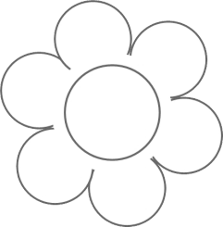
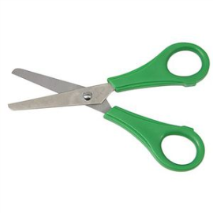
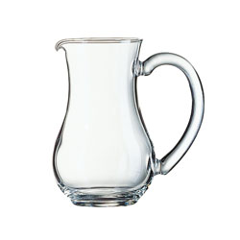
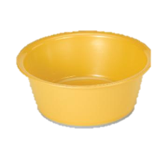
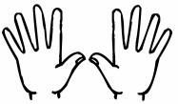
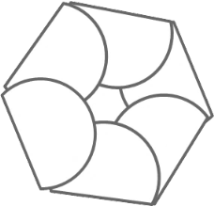
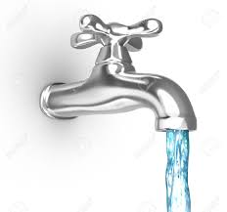
LA CAPILLARITE
Notion scientifique :
Le papier est une matière qui est composée de minuscules fibres invisibles à l’œil nu qui s'entrecroisent. Lorsque tu déposes ta fleur dans le bac, l'eau réussit à grimper dans ces fibres et se hisser assez haut dans les pétales de papier. L'eau fait gonfler les fibres et les rend plus lourdes, ce qui fait déplier et ouvrir les pétales.
Compétence : Réaliser des constructions ; construire des maquettes simples en fonction de plans ou d’instructions de montage.
Connaitre la nature et les caractéristiques de la matière.
1
2
3
4
5
6
? ? ?

Slide 4
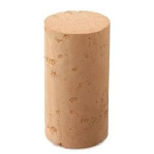
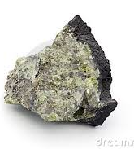
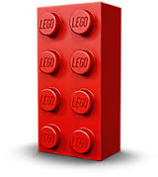
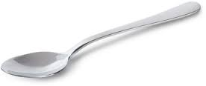
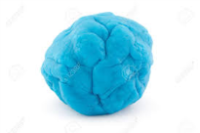
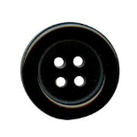
FLOTTE - COULE
Notion scientifique :
Ce n’est ni la taille, ni le poids qui détermine si un objet flotte ou coule mais LES DEUX caractéristiques ensemble. Ainsi, la forme de l’objet joue un grand rôle dans sa flottabilité. La pâte à modeler en boule coule au fond tandis que la même pâte à modeler façonnée en forme de bol aux parois minces flotte!
Compétence : Connaitre la nature et les caractéristiques de la matière.
1
2
3
4
? ? ?
5
6

Slide 5
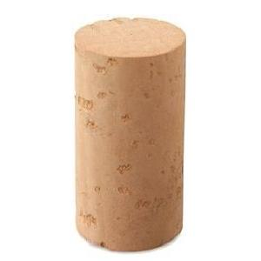
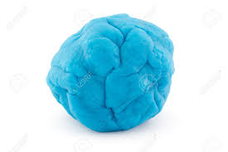
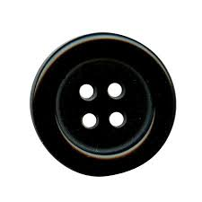

Slide 6
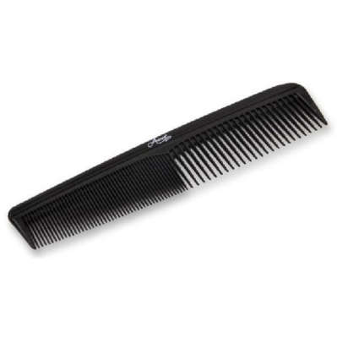
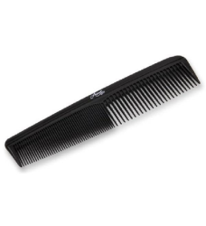
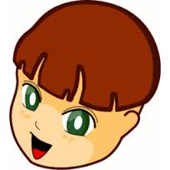
L’ELECTRICITE STATIQUE
Notion scientifique :
Lorsqu’on frotte un objet en plastique, on le charge d’électricité qui crée une attraction lorsque on approche l’objet (peigne) d’un autre objet qui n’est pas chargé (confettis). L’attraction dure un certain temps, ensuite l’objet se décharge graduellement et tombe. S’il se décharge trop rapidement, c’est la décharge électrique! On aperçoit une étincelle ou on ressent un choc. Lorsque la charge est plus grande, la décharge peut résulter en un éclair lumineux. C’est le cas de la foudre!
Compétence : Connaitre la nature et les caractéristiques de la matière.
1
2
3
4
? ? ?
5
6

Slide 7
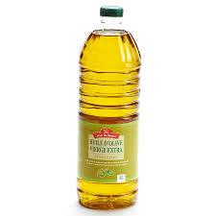
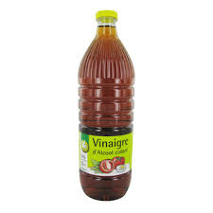
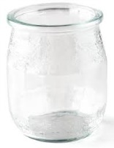
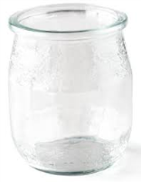
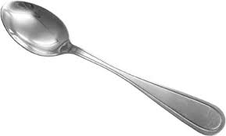
LES MELANGES
Notion scientifique :
Certains liquides sont plus « lourds » (denses) que d’autres. Lorsqu’on tentes de mélanger 2 liquides qui n’ont pas la même densité, ils se séparent lorsqu’on cesses de brasser. Le plus « lourd » se dépose au fond et le plus « léger » reste au-dessus
Compétence : Connaitre la nature et les caractéristiques de la matière.
1
2
2
2
3
4
5
6
? ? ?

Slide 8
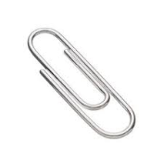
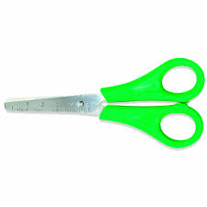
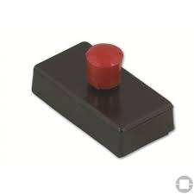
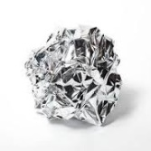
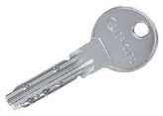
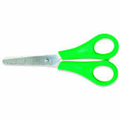
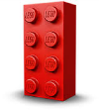
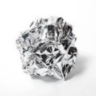
LE MAGNETISME
Notion scientifique :
Il s’agit d’un phénomène où on peut observer qu’un objet en attire (ou en repousse) un autre. Dans certaines conditions, les objets peuvent s’attirer grâce au mouvement des électrons. L’électricité et le magnétisme sont en effet deux aspects liés au mouvement des électrons : ces deux notions sont d’ailleurs regroupées sous un même terme : l’électromagnétisme.
Compétence : Connaitre la nature et les caractéristiques de la matière.
1
2
3
4
? ? ?
5
6

Slide 9
